Slide 1
CHƯƠNG 9: PHƯƠNG PHÁP TỌA ĐỘ
TRONG MẶT PHẲNG
BÀI 1: TỌA ĐỘ CỦA VECTƠ
1. Tọa độ của vectơ với một hệ trục tọa độ
2. Biểu thức tọa độ của các phép toán vectơ
3. Áp dụng của tọa độ vectơ

Slide 2
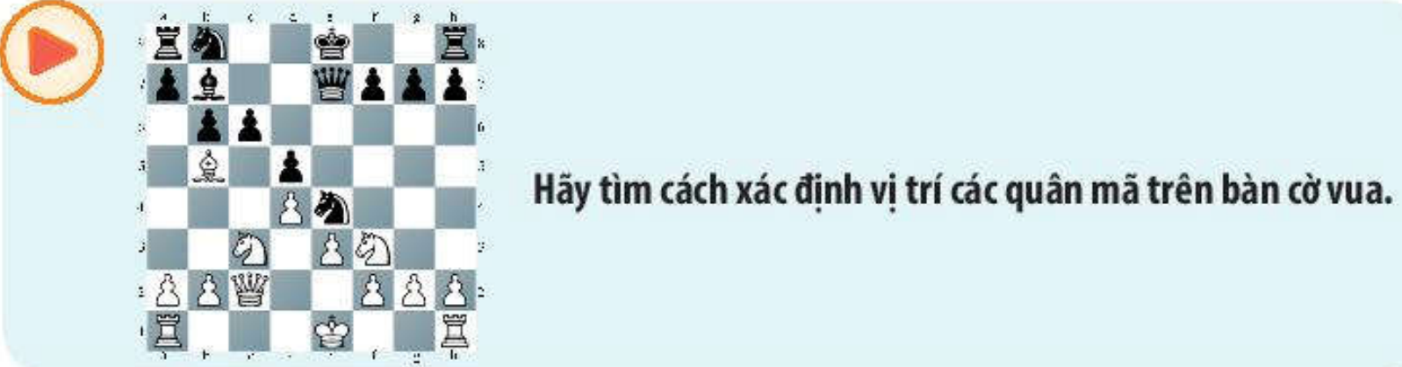
KHỞI ĐỘNG

Slide 3
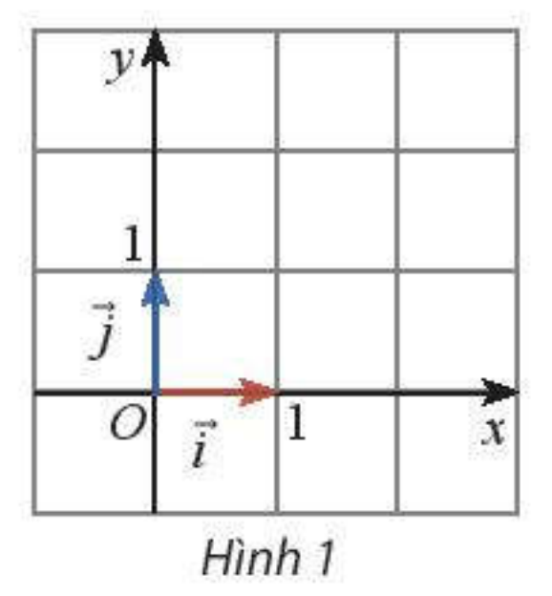
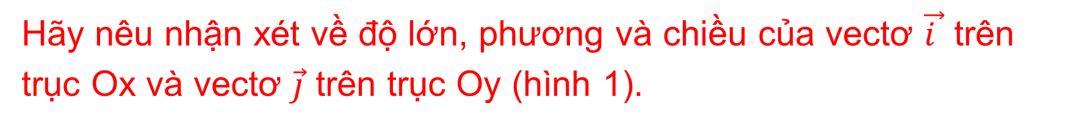
1. Toạ độ của vectơ đối với một hệ trục toạ độ
Hãy nêu nhận xét về độ lớn, phương và chiều của vectơ $\vec{i }$ trên trục Ox và vectơ $\vec{j}$ trên trục Oy (hình 1).

Slide 4
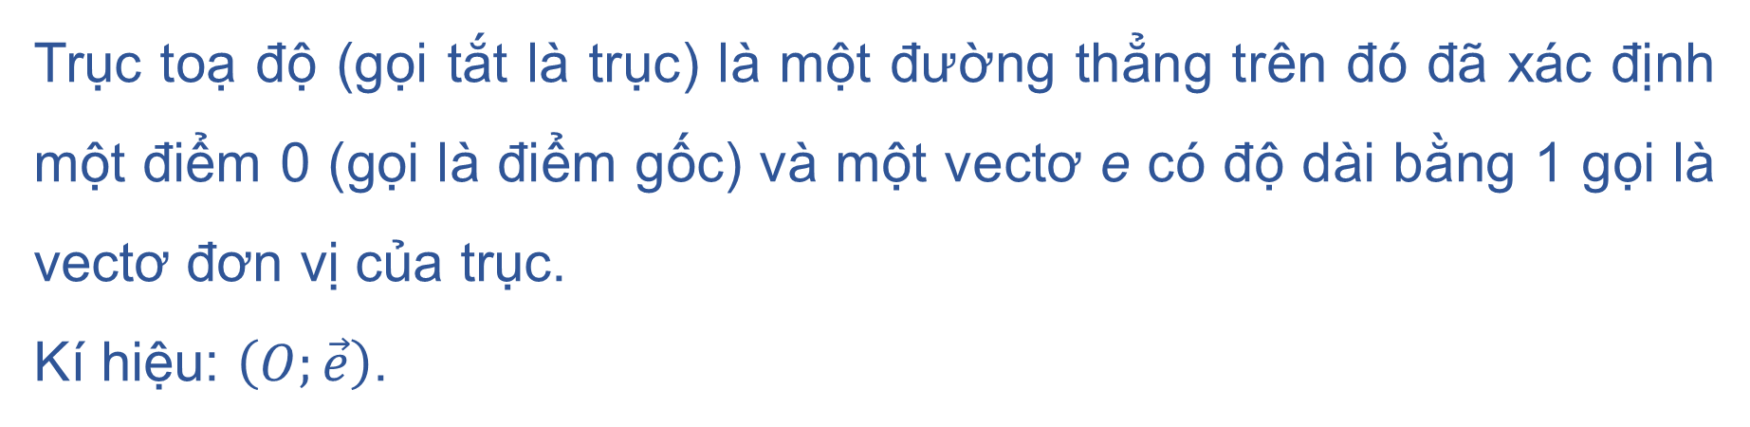
1. Tọa độ của vectơ với một hệ trục tọa độ
Trục tọa độ
Điểm gốc
Vectơ đơn vị
O
Trục toạ độ (gọi tắt là trục) là một đường thẳng trên đó đã xác định một điểm 0 (gọi là điểm gốc) và một vectơ e có độ dài bằng 1 gọi là vectơ đơn vị của trục.
Kí hiệu: $\left(O;\vec{e}\right)$.

Slide 5
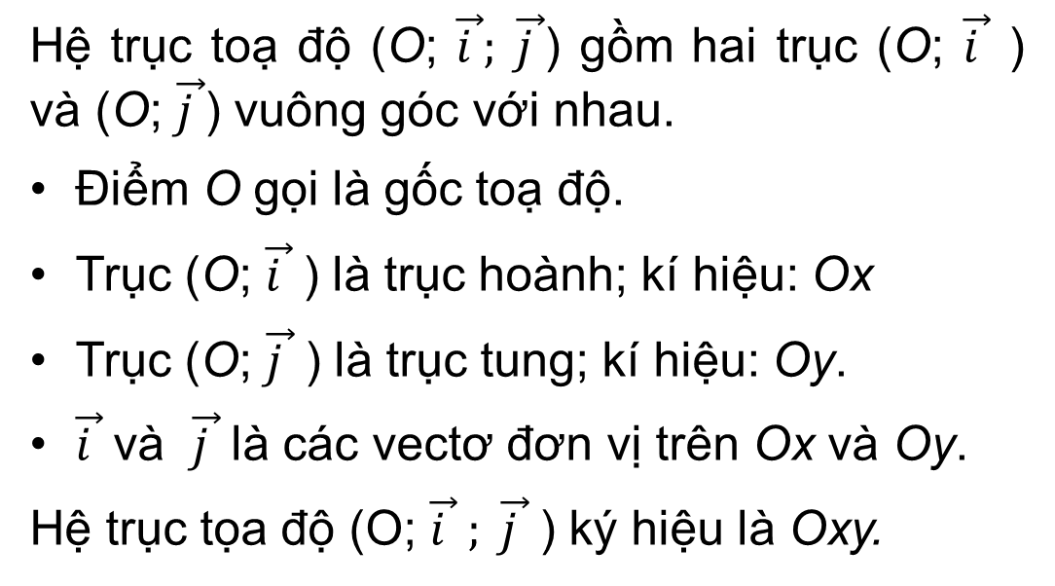
1. Tọa độ của vectơ với một hệ trục tọa độ
Trục tung
y
Hệ trục tọa độ
Hệ trục toạ độ (O; $\vec{i }; \vec{j }$) gồm hai trục (O; $\vec{i }$ ) và (O; $\vec{j }$) vuông góc với nhau.
Điểm O gọi là gốc toạ độ.
Trục (O; $\vec{i }$) là trục hoành; kí hiệu: Ox
Trục (O; $\vec{j }$) là trục tung; kí hiệu: Oy.
$\vec{i }$và $\vec{j }$là các vectơ đơn vị trên Ox và Oy.
Hệ trục tọa độ (O; $\vec{i } ; \vec{j }$) ký hiệu là Oxy.
Trục hoành
x
Gốc tọa độ
O
Chú ý: Mặt phẳng mà trên đó đã cho một hệ trục toạ độ Oxy được gọi là mặt phẳng toạ độ Oxy, hay gọi tắt là mặt phẳng Oxy.

Slide 6
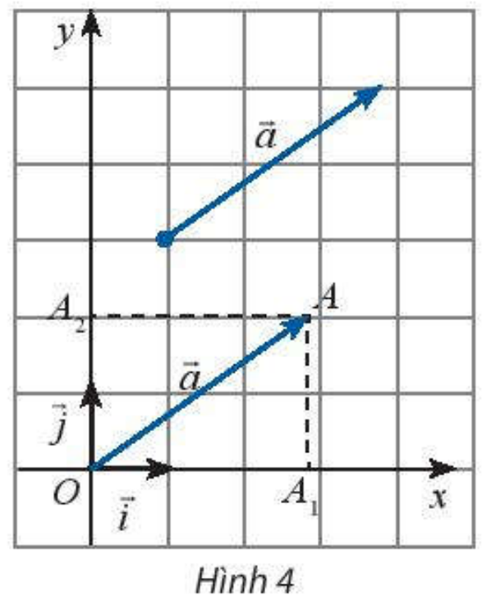

1. Toạ độ của vectơ đối với một hệ trục toạ độ
Tọa độ của một vectơ
Trong mặt phằng Oxy, cho một vectơ $\vec{a}$tuỳ ý. Vẽ $\vec{OA}$= $\vec{a}$ và gọi A₁, A₂ lần lượt là hình chiếu vuông góc của A lên Ox và Oy (Hình 4). Đặt $\vec{OA}$₁ = x$\vec{i },$ $\vec{OA }$₂ = y$\vec{j }$. Biểu diễn vectơ $\vec{a}$ theo hai vectơ $\vec{i }$ và $\vec{j }$.

Slide 7
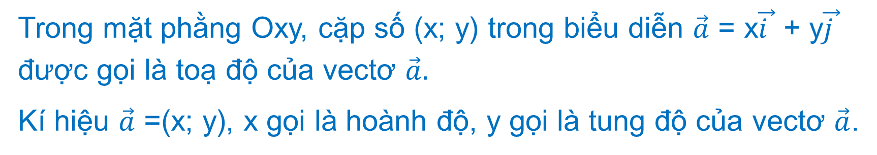
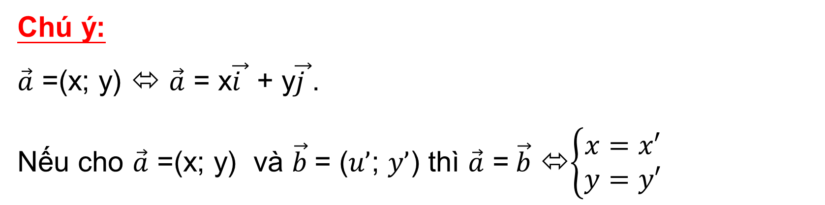
1. Toạ độ của vectơ đối với một hệ trục toạ độ
Tọa độ của một vectơ
Trong mặt phằng Oxy, cặp số (x; y) trong biểu diễn $\vec{a}$ = x$\vec{i }$ + y$\vec{j }$ được gọi là toạ độ của vectơ $\vec{a}.$
Kí hiệu $\vec{a}$ =(x; y), x gọi là hoành độ, y gọi là tung độ của vectơ $\vec{a}$.
Chú ý:
$\vec{a}$ =(x; y) ⬄ $\vec{a}$ = x$\vec{i }$ + y$\vec{j }$.
Nếu cho $\vec{a}$ =(x; y) và $\vec{b}$= ($u’$; $y’$) thì $\vec{a}$ =$\vec{b}$ ⬄$\left\{\begin{aligned}x=x′ \\ y=y′\end{aligned}\right.$

Slide 8
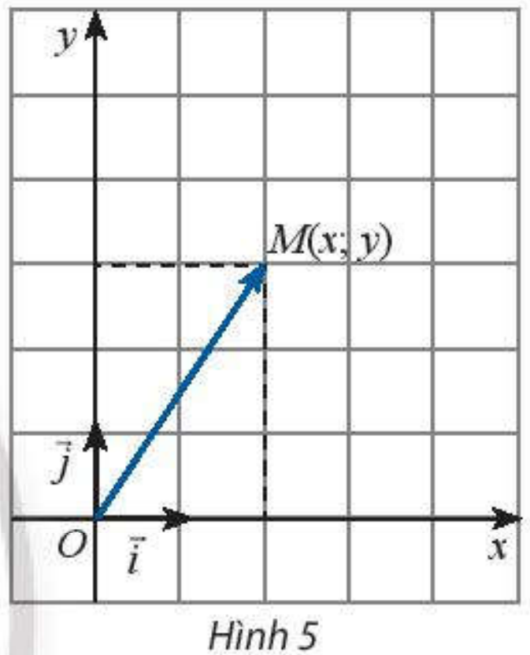
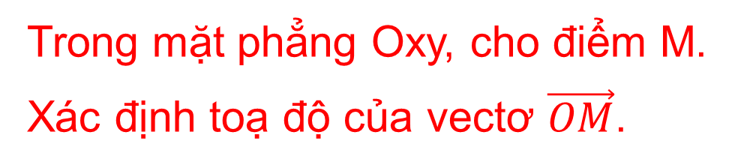
1. Toạ độ của vectơ đối với một hệ trục toạ độ
Tọa độ của một điểm
Trong mặt phẳng Oxy, cho điểm M.
Xác định toạ độ của vectơ $\vec{OM}$.

Slide 9
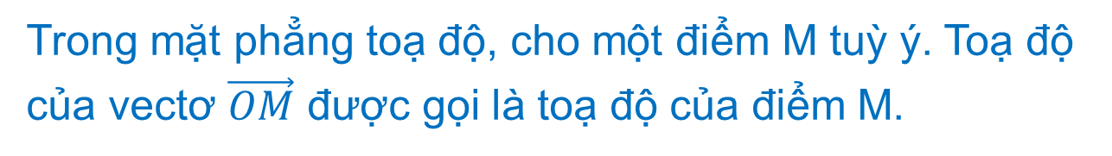
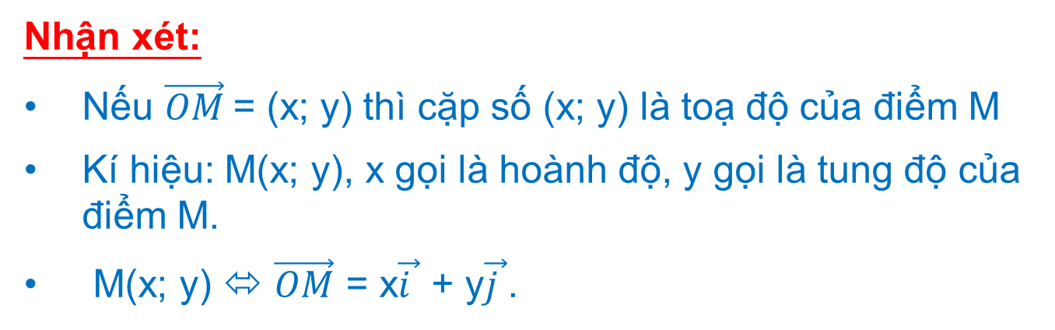
1. Toạ độ của vectơ đối với một hệ trục toạ độ
Tọa độ của một điểm
Trong mặt phẳng toạ độ, cho một điểm M tuỳ ý. Toạ độ của vectơ $\vec{OM}$ được gọi là toạ độ của điểm M.
Nhận xét:
Nếu $\vec{OM}$= (x; y) thì cặp số (x; y) là toạ độ của điểm M
Kí hiệu: M(x; y), x gọi là hoành độ, y gọi là tung độ của điểm M.
M(x; y) ⬄ $\vec{OM}$ = x$\vec{i }$ + y$\vec{j }$.
Chú ý: Hoành độ của điểm M còn được kí hiệu là x_{M}, tung độ của điểm M còn được kí hiệu là y_{M}. Khi đó ta viết M(x_{M}; y_{M} ).

Slide 10
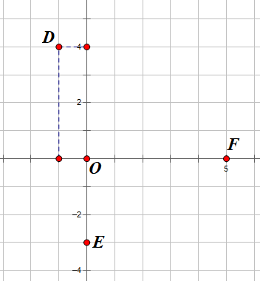
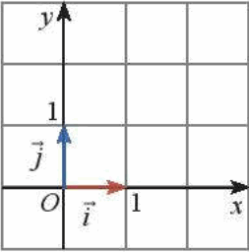
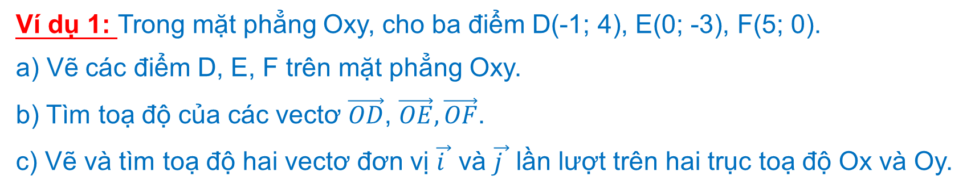
1. Toạ độ của vectơ đối với một hệ trục toạ độ
Tọa độ của một điểm
Ví dụ 1: Trong mặt phẳng Oxy, cho ba điểm D(-1; 4), E(0; -3), F(5; 0).
a) Vẽ các điểm D, E, F trên mặt phẳng Oxy.
b) Tìm toạ độ của các vectơ $\vec{OD}$, $\vec{OE}, \vec{OF}$.
c) Vẽ và tìm toạ độ hai vectơ đơn vị $\vec{i }$ và $\vec{j }$ lần lượt trên hai trục toạ độ Ox và Oy.
Giải
a)
c)

Slide 11




2. Biểu thức tọa độ của các phép toán vectơ
Trong mặt phẳng Oxy, cho hai vectơ $\vec{a}(a_{1};a_{2})$, $\vec{b}(b_{1};b_{2})$ và số thực k.
a)Biểu diễn từng vectơ: $\vec{a}+\vec{b}$, $\vec{a}−\vec{b}$, $k\vec{a}$ theo hai vectơ theo $\vec{i}$, $\vec{j}$.
b)Tìm $\vec{a}.\vec{b}$ theo tọa độ hai vectơ theo $\vec{a}$ và $\vec{b}$.
TL: a)Ta có: $\vec{a}=a_{1}\vec{i}+a_{2}\vec{j}$, $\vec{b}=b_{1}\vec{i}+b_{2}\vec{j}$ .
$\vec{a}+\vec{b}=a_{1}\vec{i}+a_{2}\vec{j}+b_{1}\vec{i}+b_{2}\vec{j}$
$=\left(a_{1}+b_{1}\right)\vec{i}+\left(a_{2}+b_{2}\right)\vec{j}$
$\vec{a}−\vec{b}=a_{1}\vec{i}+a_{2}\vec{j}−b_{1}\vec{i}−b_{2}\vec{j}$
$=\left(a_{1}−b_{1}\right)\vec{i}+\left(a_{2}−b_{2}\right)\vec{j}$
$k\vec{a}=k\left(a_{1}\vec{i}+a_{2}\vec{j}\right)$
$=ka_{1}\vec{i}+ka_{2}\vec{j}$

Slide 12

2. Biểu thức tọa độ của các phép toán vectơ
Trong mặt phẳng Oxy, cho hai vectơ $\vec{a}(a_{1};a_{2})$, $\vec{b}(b_{1};b_{2})$ và số thực k.
a)Biểu diễn từng vectơ: $\vec{a}+\vec{b}$, $\vec{a}−\vec{b}$, $k\vec{a}$ theo hai vectơ theo $\vec{i}$, $\vec{j}$.
b)Tìm $\vec{a}.\vec{b}$ theo tọa độ hai vectơ theo $\vec{a}$ và $\vec{b}$.
TL: b)Ta có: $\vec{a}=a_{1}\vec{i}+a_{2}\vec{j}$, $\vec{b}=b_{1}\vec{i}+b_{2}\vec{j}$ .
$\vec{a}.\vec{b}=\left(a_{1}\vec{i}+a_{2}\vec{j}\right).\left(b_{1}\vec{i}+b_{2}\vec{j}\right)$
$=a_{1}.b_{1}{\vec{i}}^{2}+a_{1}.b_{2}.\vec{i}.\vec{j}+a_{2}.b_{1}.\vec{i}.\vec{j}+a_{2}.b_{2}{\vec{j}}^{2}$
Do ${\vec{i}}^{2}={\left|\vec{i}\right|}^{2}=1$, ${\vec{j}}^{2}={\left|\vec{j}\right|}^{2}=1$, $\vec{i}.\vec{j}=0$ vì $\vec{i}$ và $\vec{j}$ vuông góc.
Suy ra : $\vec{a}.\vec{b}=a_{1}.b_{1}+a_{2}.b_{2}$

Slide 13
2. Biểu thức tọa độ của các phép toán vectơ
Trong mặt phẳng Oxy, cho hai vectơ $\vec{a}(a_{1};a_{2})$, $\vec{b}(b_{1};b_{2})$ và số thực k.
$\vec{a}+\vec{b}=\left(a_{1}+b_{1};a_{2}+b_{2}\right)$
$\vec{a}−\vec{b}=\left(a_{1}−b_{1};a_{2}−b_{2}\right)$
$k\vec{a}=\left(ka_{1};ka_{2}\right)$
$$\vec{a}.\vec{b}=a_{1}.b_{1}+a_{2}.b_{2}$$

Slide 14

2. Biểu thức tọa độ của các phép toán vectơ
Ví dụ 2:
Cho hai vectơ $\vec{m}=\left(−6;1\right)$, $\vec{n}=\left(0;2\right)$.
a)Tìm tọa độ của các vectơ $\vec{m}+\vec{n}$, $\vec{m}+\vec{n}$, $10\vec{m}$, $−4\vec{n}$.
b)Tính các tích vô hướng $\vec{m}.\vec{n}$, $\left(10\vec{m}\right).\left(4\vec{n}\right)$.
Giải: a)

Slide 15

2. Biểu thức tọa độ của các phép toán vectơ
Ví dụ 2:
Cho hai vectơ $\vec{m}=\left(−6;1\right)$, $\vec{n}=\left(0;2\right)$.
a)Tìm tọa độ của các vectơ $\vec{m}+\vec{n}$, $\vec{m}+\vec{n}$, $10\vec{m}$, $−4\vec{n}$.
b)Tính các tích vô hướng $\vec{m}.\vec{n}$, $\left(10\vec{m}\right).\left(4\vec{n}\right)$.
Giải: b)

Slide 16
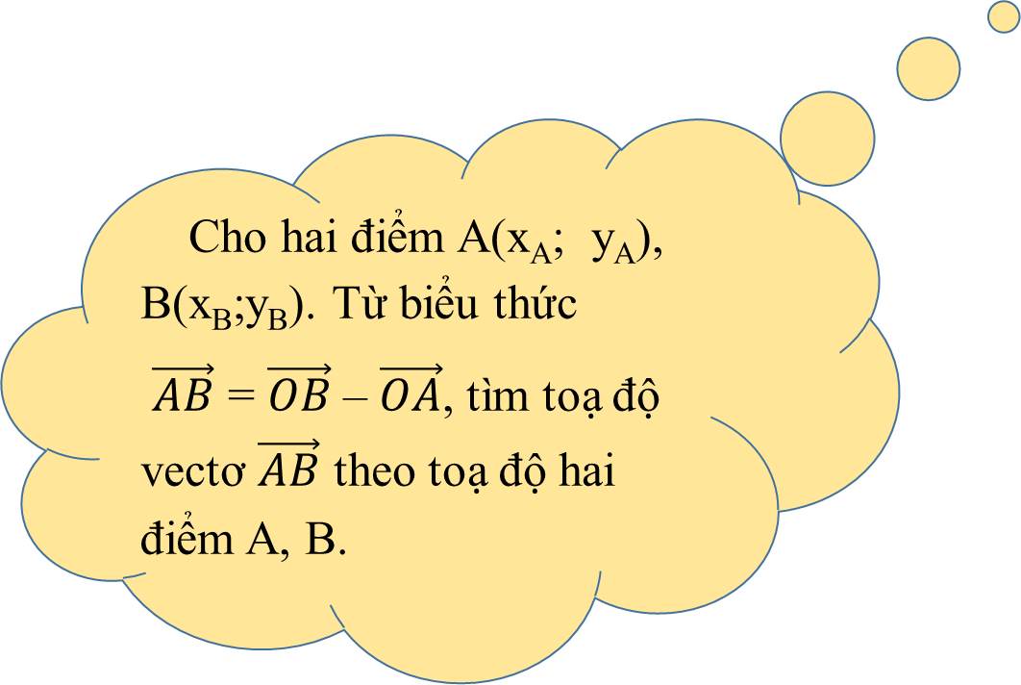
3. Áp dụng của tọa độ vectơ
Liên hệ giữa tọa độ của điểm và tọa độ của vectơ trong mặt phẳng
Cho hai điểm A(x_{A}; y_{A}), B(x_{B};y_{B}). Từ biểu thức
$\vec{AB}$ = $\vec{OB}$– $\vec{OA}$, tìm toạ độ vectơ $\vec{AB}$ theo toạ độ hai điểm A, B.

Slide 17
3. Áp dụng của tọa độ vectơ
Liên hệ giữa tọa độ của điểm và tọa độ của vectơ trong mặt phẳng
Trong Oxy, cho và khi đó ta có:

Slide 18
3. Áp dụng của tọa độ vectơ
Liên hệ giữa tọa độ của điểm và tọa độ của vectơ trong mặt phẳng
Giải:

Slide 19

3. Áp dụng của tọa độ vectơ
Tọa độ trung điểm của đoạn thẳng và trọng tâm của tam giác
Trong mặt phẳng Oxy, cho tam giác ABC có toạ độ ba đỉnh là A(x_{A}; y_{A}), B(x_{B}; y_{B}), C(x_{C}; y_{C}). Gọi M(x_{M}; y_{M}) là trung điểm của đoạn thẳng AB, G(x_{G}; y_{G}) là trọng tâm của tam giác ABC.
Biểu thị vectơ $\vec{OM}$ theo hai vectơ $\vec{OA}$ và $\vec{OB}$.
b) Biểu thị vectơ $\vec{OG}$ theo ba vectơ $\vec{OA}$, $\vec{OB}$ và $\vec{OC}$.
c) Từ các kết quả trên, tìm toạ độ điểm M và G theo toạ độ của các điểm A, B, C.

Slide 20
3. Áp dụng của tọa độ vectơ
Tọa độ trung điểm của đoạn thẳng và trọng tâm của tam giác
Giải:

Slide 21
3. Áp dụng của tọa độ vectơ
Tọa độ trung điểm của đoạn thẳng và trọng tâm của tam giác

Slide 22
3. Áp dụng của tọa độ vectơ
Tọa độ trung điểm của đoạn thẳng và trọng tâm của tam giác
Giải:

Slide 23

3. Áp dụng của tọa độ vectơ
Ứng dụng biểu thức tọa độ của các phép toán vectơ
Cho hai vectơ $\vec{a}$ = (a₁; a₂),$\vec{b}$ = (b₁; b₂) và hai điểm A(x_{A}; y_{A}), B(x_{B}; y_{B}). Ta có:
$\vec{a}⊥\vec{b}$ ⬄ a₁b₁ + a₂b₂=0 ;
$\vec{a}$ và $\vec{b}$ cùng phương ⬄ a₁b₁ - a₂b₂=0;
$\left|\vec{a}\right|$ = $\sqrt{{a_{1}}^{2}+{a_{2}}^{2}}$ ;
AB = $\sqrt{{(x_{B}−x_{a})}^{2}+{(y_{B}−y_{a})}^{2}}$ ;
$\cos{(}$ $\vec{a}$, $\vec{b}$) = $\frac{\vec{a} . \vec{b} }{\left|\vec{a}\right| . \left|\vec{b}\right|}$ = $\frac{a_{1}b_{1} + a_{2}b_{2}}{\sqrt{{a_{1}}^{2}+{a_{2}}^{2}} .\sqrt{{b_{1}}^{2}+{b_{2}}^{2}}}$ ($\vec{a}$, $\vec{b}$ khác $\vec{0}$ ).

Slide 24
3. Áp dụng của tọa độ vectơ
Ứng dụng biểu thức tọa độ của các phép toán vectơ
Giải:

